Slide 1
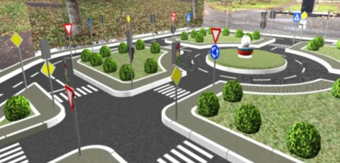
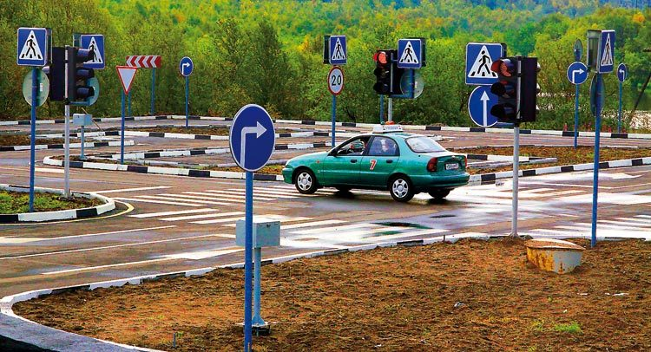
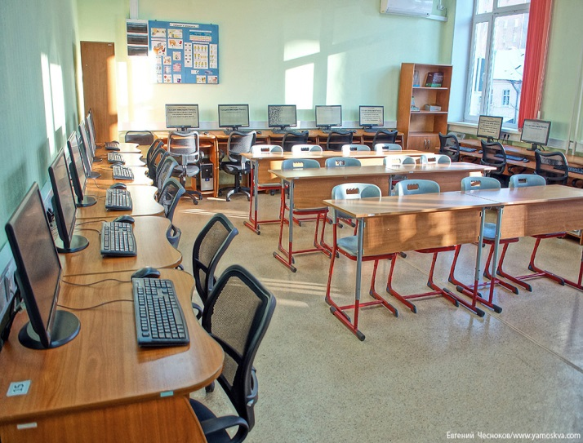
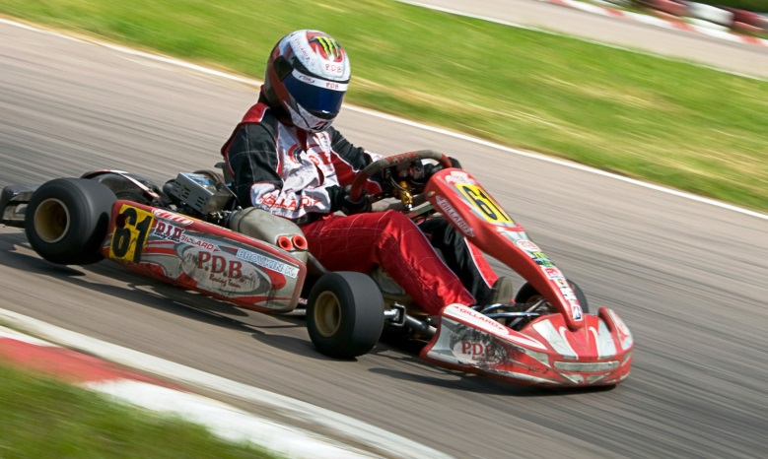
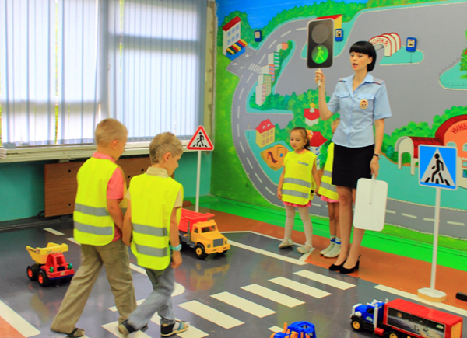
Создание федерального экспериментального центра (полигона) «Детский автогород» (ФЭЦ)
Цель программы:
Создание и организация деятельности федерального экспериментального центра (полигона) «Детский автогород» (ФЭЦ) как учебного, методического научно-педагогического центра, обеспечивающего обучение детей безопасному участию в дорожном движении, использование и разработку современных образовательных методик и технологий в сфере обучения детей правилам дорожного движения и вождению различных транспортных средств на основе современных инновационных подходов в образовании и использования компьютерных и интерактивных программ и средств обучения.

Slide 2
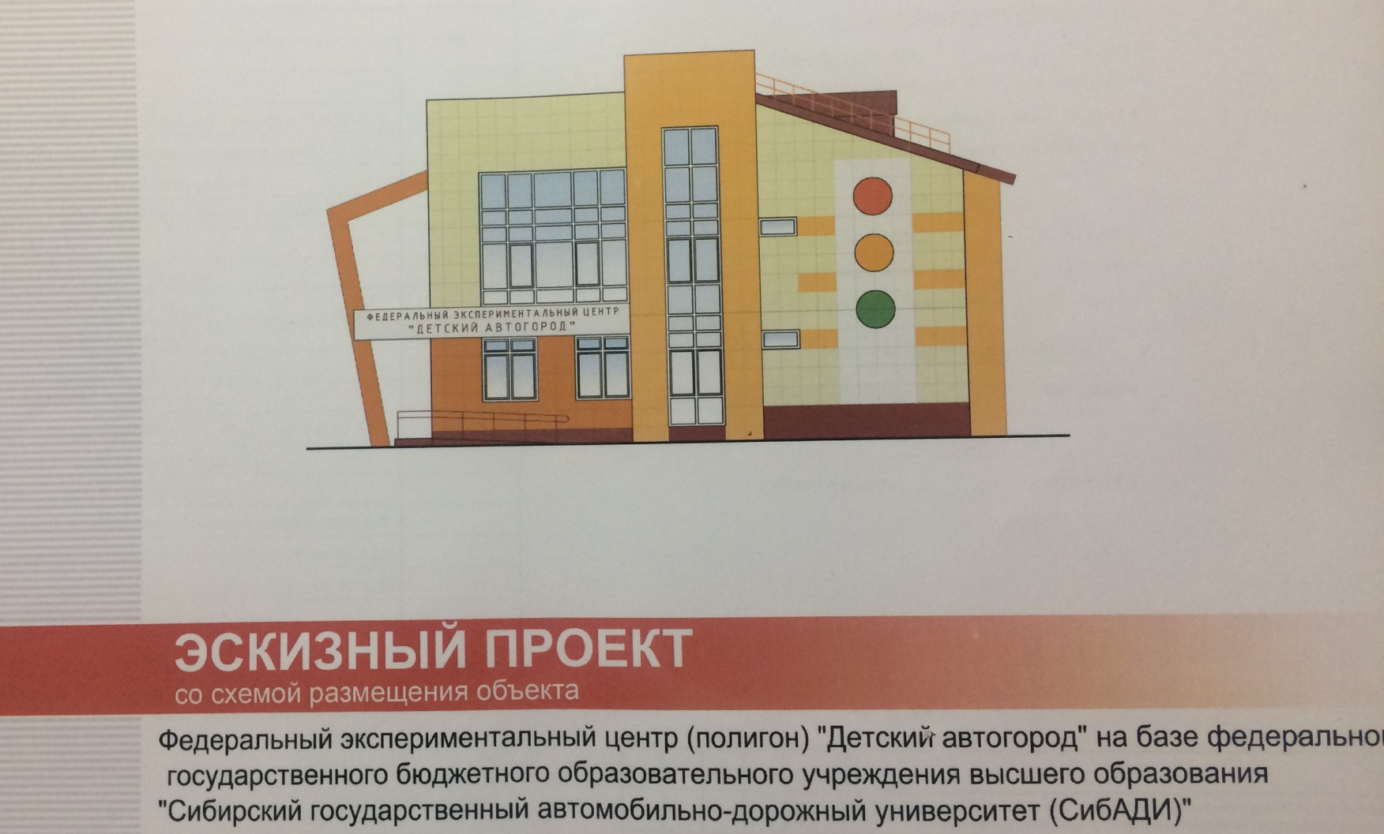
ЭСКИЗНЫЙ ПРОЕКТ
ФЭЦ «Детский автогород» выполнил ООО «Омскрегионпроект»

Slide 3
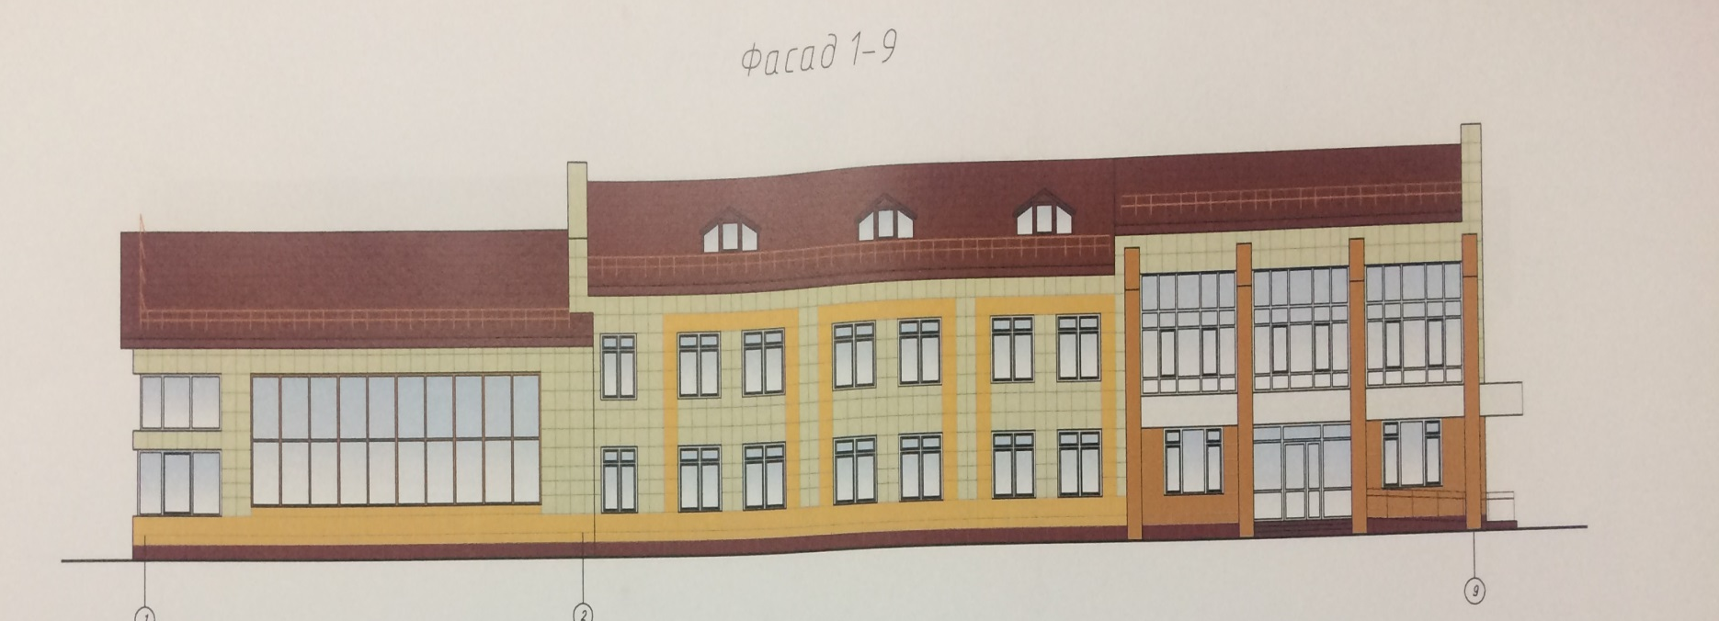
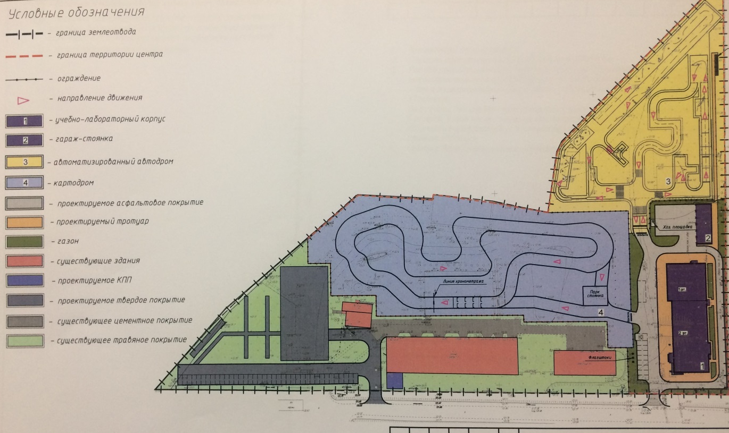
ПРОЕКТОМ ПРЕДУСМОТРЕНО…
Учебный корпус
Система хранения подвижного состава
Автоматизи- рованный автодром
Картинг - трасса
Закрытый автодром для электромобилей

Slide 4
Результаты реализации Проекта
Снижение детского травматизма от ДТП, повышение транспортной культуры населения;
Облегчение адаптации школьников к условиям техногенной среды;
Использование модели сетевого партнерства образовательных организаций и властных структур как условие эффективного использования опыта и ресурсного потенциала ФЭЦ;
Повышение профессиональной компетентности педагогических кадров в вопросах обучения школьников и дошкольников безопасному поведению на дорогах;
Использование дистанционного обучения для целей повышения квалификации педагогических кадров в удаленных регионах;
Разработка соответствующих методик для обучения детей с ОВЗ;
Создание условий для дальнейшего развития ФЭЦ за счет привлечения дополнительных финансовых средств.

